Slide 1
Visa destination emploi 
Daniel Poulin,
Conseiller d’orientation
poulin_daniel@videotron.ca

Slide 2
Présentation de l’ASM
Visa destination emploi (exemples)
Qu’est-ce qu’un visa et pourquoi en faire un ?
Profil du participant
Profil de l’employeur
Contenu du Visa Destination Emploi
L’association employeur / employé
Le cadre théorique
Conclusion

Slide 3
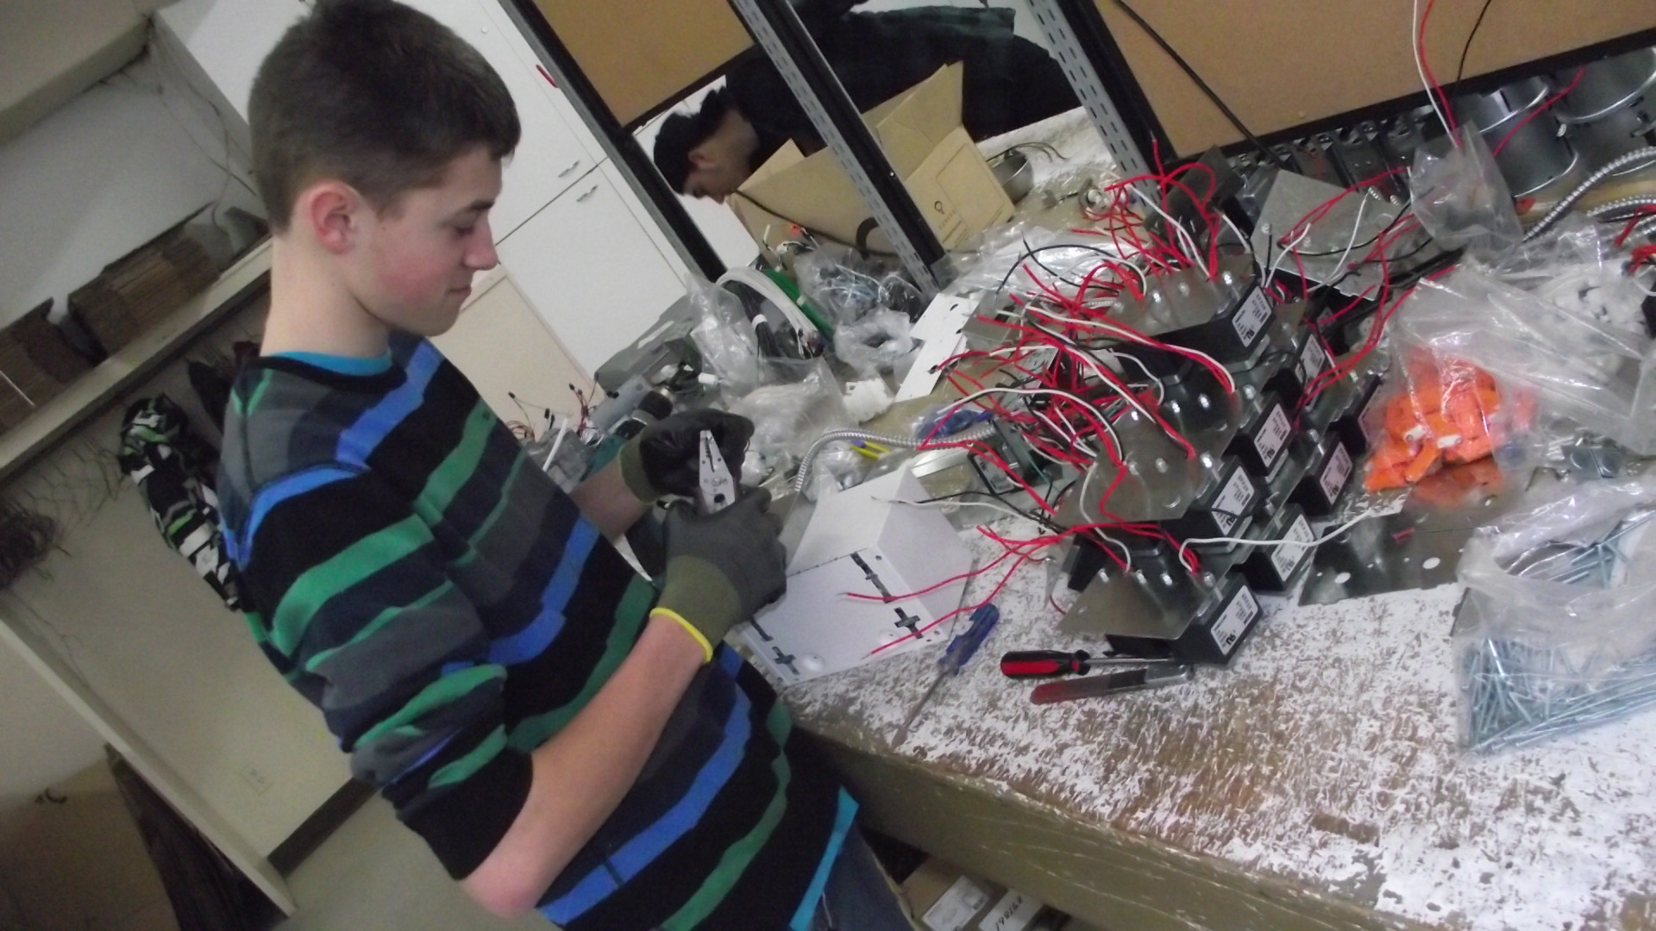
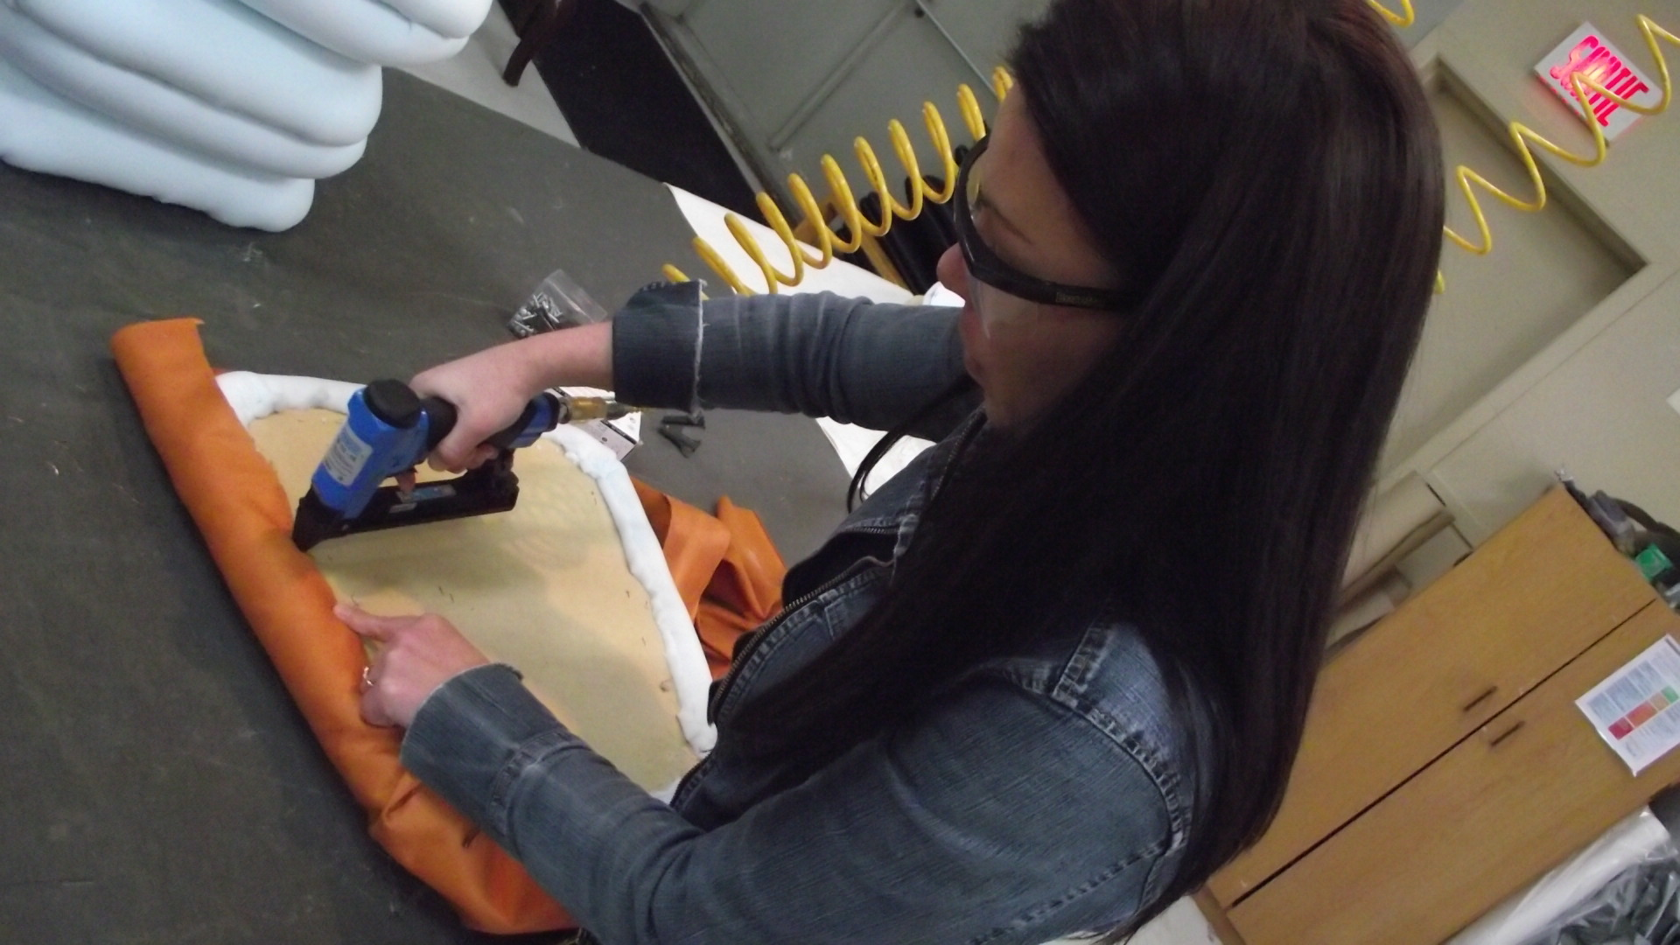
REMBOURRAGE ET ASSEMBLAGE

Slide 4
POURQUOI CETTE DIVERSITÉ ?
LEUR FAIRE CONNAÎTRE DES PLATEAUX DE TRAVAIL DIFFÉRENTS
OUVRIR LEURS HORIZONS PROFESSIONNELS
LEUR APPRENDRE À MANIPULER DIFFÉRENTS OUTILS
LES FAIRE DÉCOUVRIR LEURS FORCES ET FAIBLESSES
LES FAIRE DÉCOUVRIR LEURS INTÉRÊTS

Slide 5
Mise en valeur des candidatures
Préparer le participant à bien expliquer ses compétences aux employeurs.
Préparer le participant à parler de ses connaissances, de son expertise technique et de ses compétences génériques.
L’aider à faire le lien avec ses réalisations.

Slide 6
Les employeurs sont à l’ère des résultats
Outiller nos participants à présenter ce qu’ils peuvent apporter comme contribution à une entreprise.
Démontrer que les compétences développées soient transférables d’un milieu ou d’un secteur d’emploi à un autre.

Slide 7
Visa destination emploi
Objectifs:
Aider le chercheur d’emploi à vendre ses compétences
Aider l’employeur à bien connaître le candidat avant de l’embaucher

Slide 8
Est-ce un privilège pour un employeur d’avoir accès à cet employé pré-évalué ?
À combien évaluez-vous le coût pour un employeur d’un mauvais choix d’employé ?
Croyez-vous que si le match est bon, les chances de durabilité de l’emploi augmentent ?

Slide 9
Le visa est subdivisé en différentes sections :
Les tâches réalisées tout au long du parcours ;
Les équipements utilisés ;
Les tableaux illustrant les compétences ;
Les formations théoriques ;
Les réalisations du participant ;
Les diplômes et autres informations pertinentes.

Slide 10
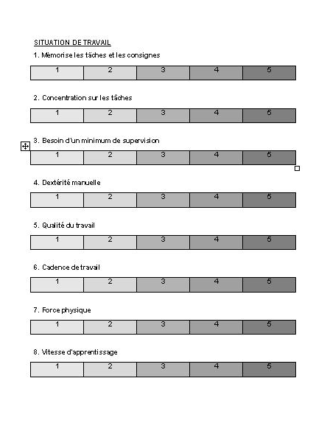

Slide 11
Association employeur-employé

Slide 12
Objectifs de l’approche
Valoriser les apprentissages ;
Développer le sentiment d’efficacité personnelle chez les clients ;
Revaloriser les clients et donner un sens à leurs actions ;
Supporter les clients dans la construction d’un projet de réinsertion en emploi ;
Lutter contre la discrimination.

Slide 13
L’approche s’appuie sur les concepts suivants:
Le savoir-agir (Le Bortef)
Le sentiment d’efficacité personnelle (Bandura)
La transférabilité des compétences

Slide 14
Une personne sait agir avec compétence si elle :
Sait combiner et mobiliser un ensemble de ressources;
Pour gérer une situation
afin de produire des résultats satisfaisants à des critères de performance.
Cette mise en œuvre de ressources est variable d’une situation à l’autre
Le Boterf 2005 et Joarnet 2002

Slide 15
Un parcours axé sur le développement du savoir-agir
Les situations de travail sont des prétextes pour développer le savoir-agir en situation.
Les formations techniques sont des préalables au développent du savoir-agir.
Les formations et interventions à caractère psychosociales visent à développer ou modifier des comportements adaptés au travail.

Slide 16
Le sentiment d’efficacité personnelle
DÉFINITION :
L’efficacité personnelle perçue concerne la croyance de l’individu en sa capacité d’organiser & d’exécuter la ligne de conduite requise pour produire des résultats souhaités.
BANDURA, 2003
16
Notes:
Selon Bandura.
Donc, atttribution par le client de sa réussite. + SEP fort, + envisagent possibilités de carrìère comme possibles et mieux ils s’y préparent.
Client se limite souvent parce qu’il doute de capacité. D’où importance du BC pour activer les compétences pour ouvrir horizons et aider à bâtir un projet professionnel.
SEP se développe toute la vie.
16

Slide 18
Conclusion
Outils d’évaluation
Axé sur le langage de l’entreprise
Favorise le développement de soi par la prise de conscience de ses qualités et de ses difficultés

